Slide 1
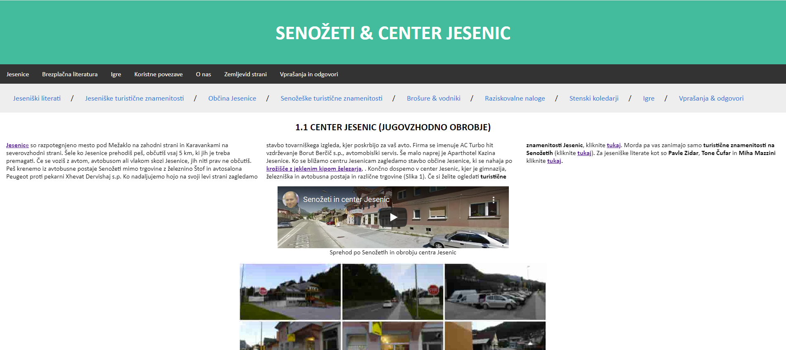
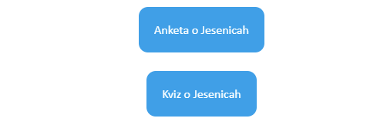
1. NAPREDNA OBLIKA VSEBINE

Slide 2
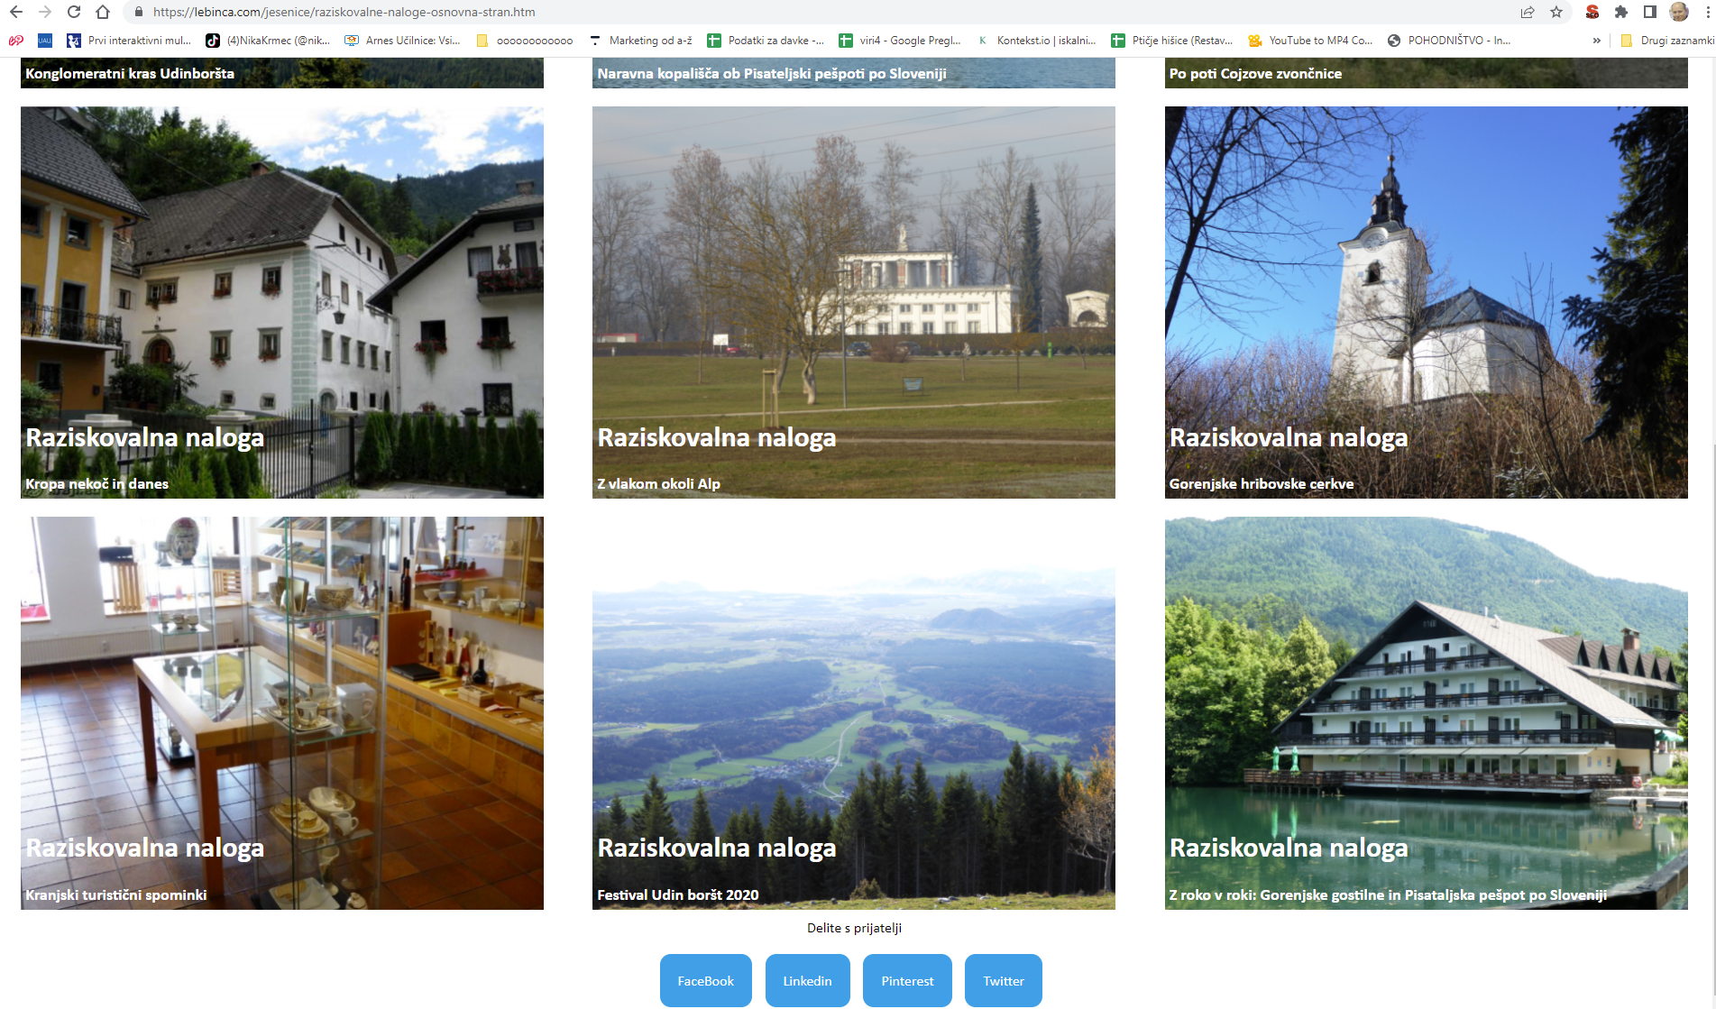
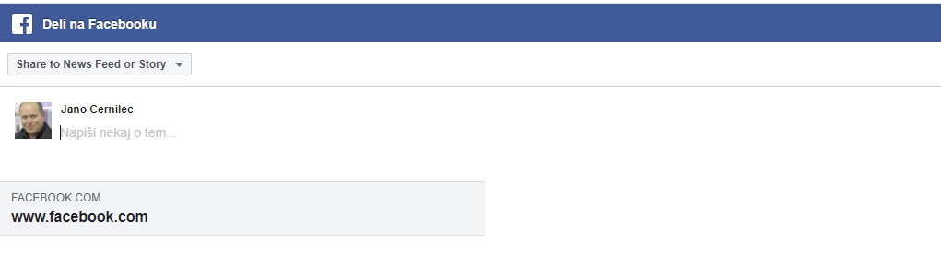
2. POVEZAVA S SOCIAL MEDIA

Slide 3
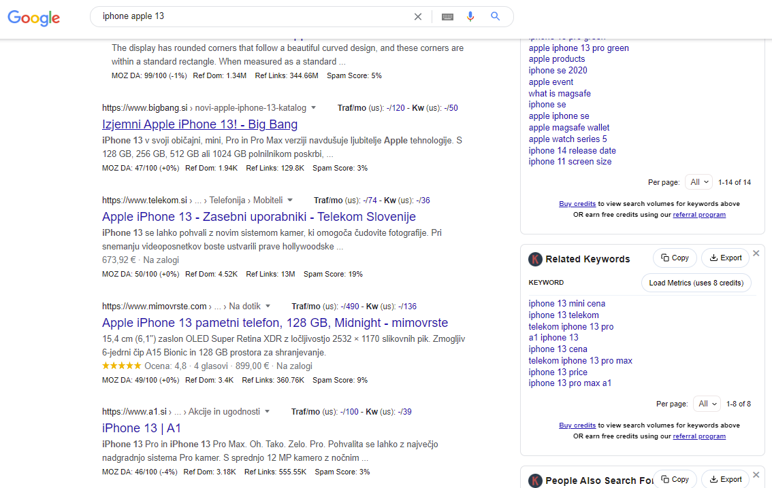
3. RATING SPLETNE STRANI (RICH SNIPPETS)

Slide 4


Slide 5
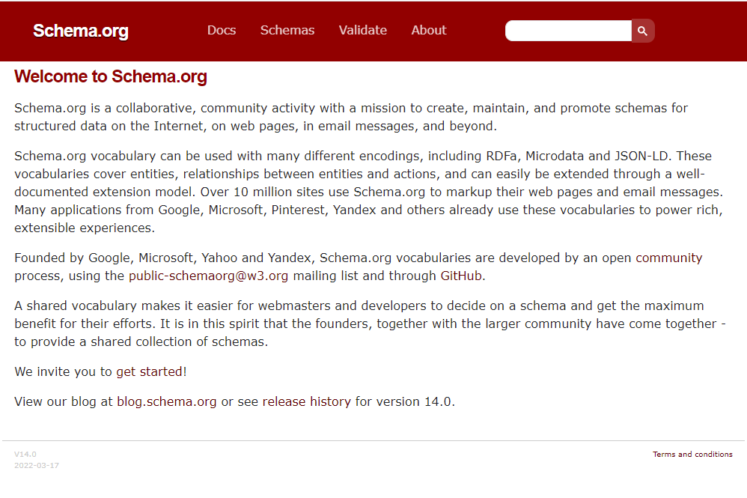
Schema.org (naredimo strukturirane podatke)

Slide 6
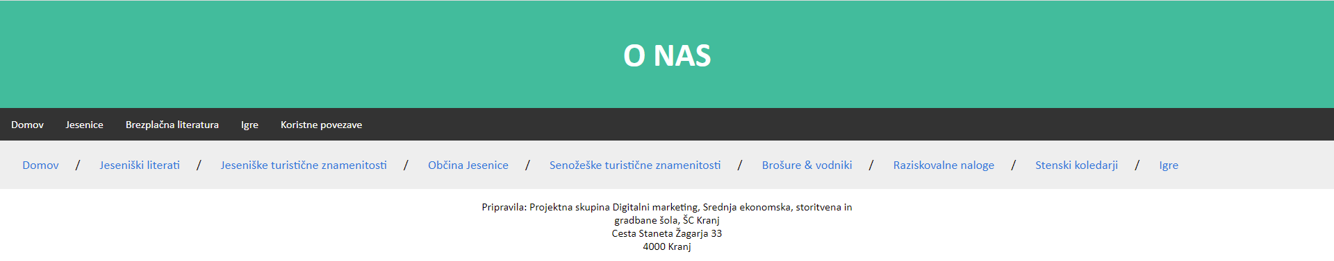
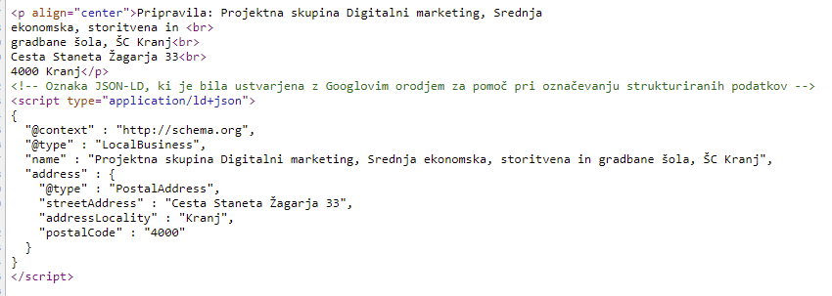

Slide 7
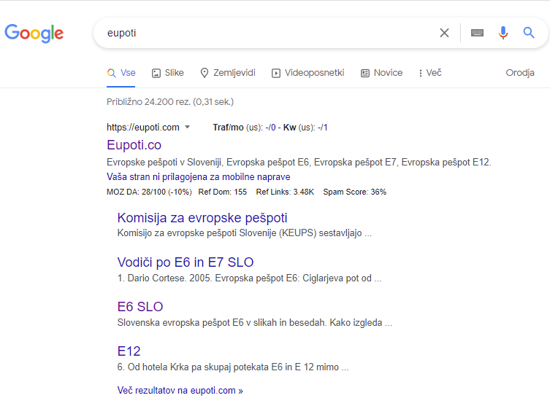
4. PRIKAZ RAZŠIRJENIH POVEZAV (SITELINKS)

